Slide 1
МБУ «Культурно-информационный центр «КреДо»
«Приобская библиотека семейного чтения»
представляет
мультимедийную выставку,
посвященную 85-летию
со дня рождения
Юрия Алексеевича Гагарина
(1934-1968)

Slide 2
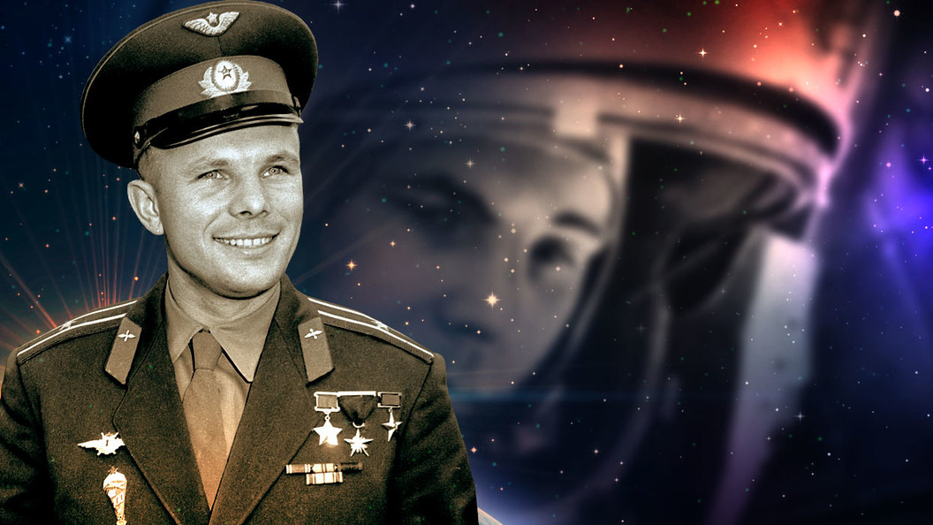
108 минут и вся жизнь

Slide 3
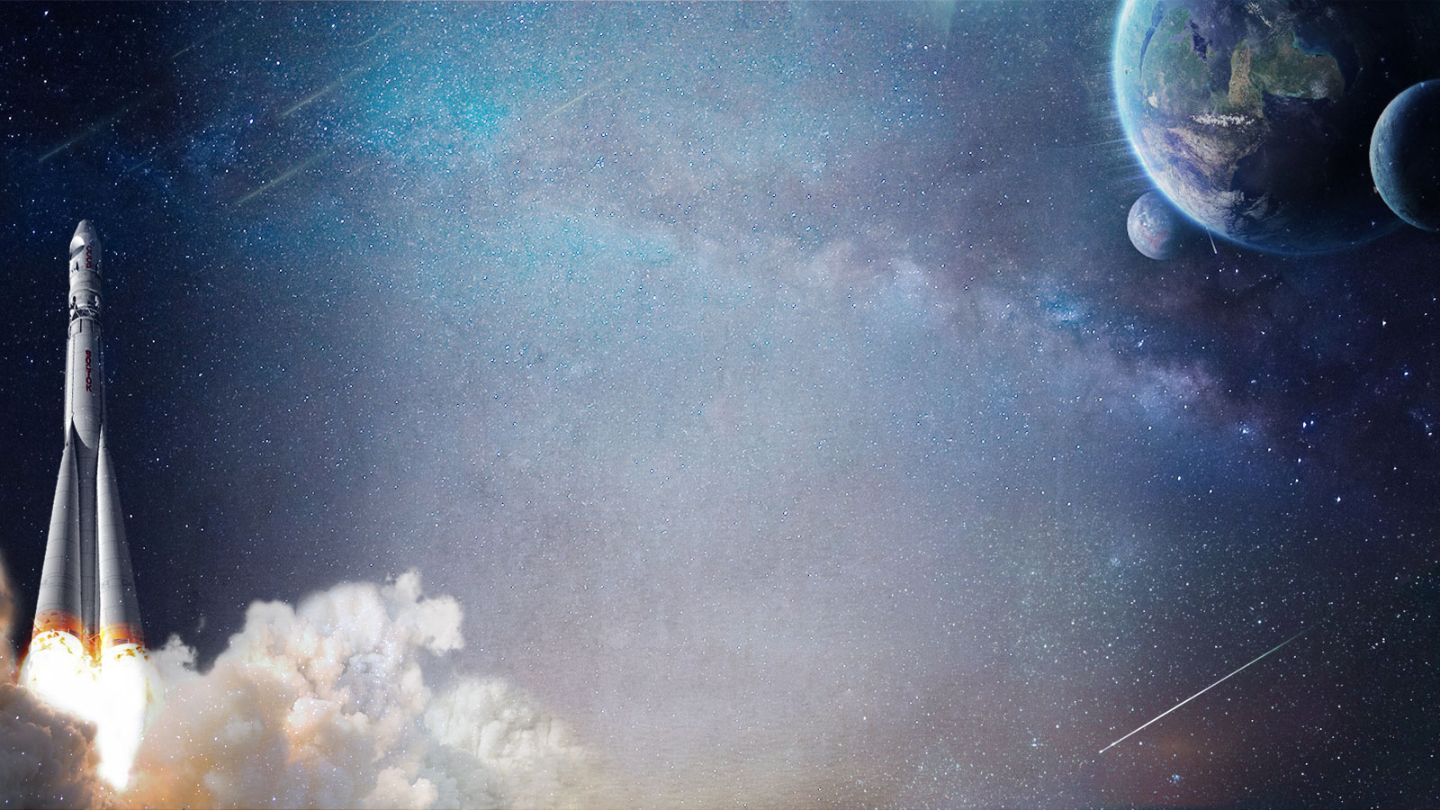
Детство, прерванное войной
Юрий Гагарин родился 9 марта 1934 года в селе Клушино Смоленской области в крестьянской семье. В семье было четверо детей: дочь Зоя и три сына - Валентин, Юрий и младший Борис. Зоя и Валентин были намного старше Юрия, но он старался не отставать от них ни в проказах, ни в учебе. Когда Зоя пошла в первый класс, ей разрешили брать Юру с собой. Он тихо сидел на уроках и незаметно выучился читать и считать вместе со старшими ребятами. Сам Юра пошел в первый класс в 1941 году, но занятия продолжились недолго: в Клушино вошли немцы.
Из воспоминаний Юрия Гагарина: «Жизнь во время фашистской оккупации была очень тяжелой. Нашу семью выгнали из дома, пришлось поселиться в землянке. Валентина и Зою угнали в рабство, в Германию. К счастью, в дороге им удалось бежать из фашистского плена: Валентин прошел войну танкистом, а Зоя – медсестрой. Однажды немец, который поселился в нашем доме, едва не убил младшего брата Борю. Он просто так, дя смеха, повесил его на дереве, на шарфе, и малыш едва не задохнулся. Мы с матерью еле успели спасти его….»

Slide 4
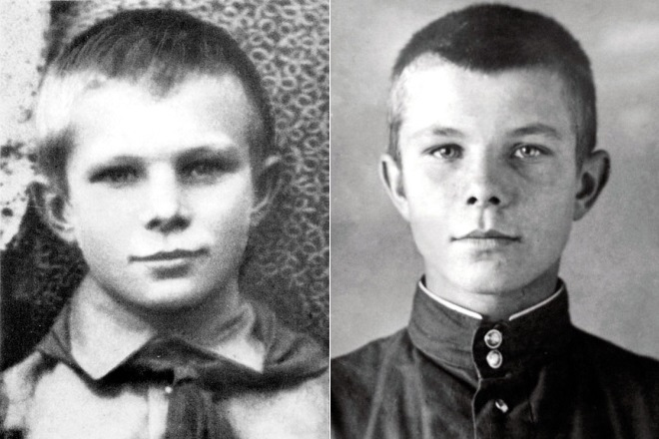
Советские войска освободили Клушино в 1943 году, а в 1945 году семья Гагариных переехала в город Гжатск. Учеба Юре давалась легко, он увлекся авиамоделированием, занимался в драмкружке, успевал фотографировать и учиться играть на трубе.

Slide 5
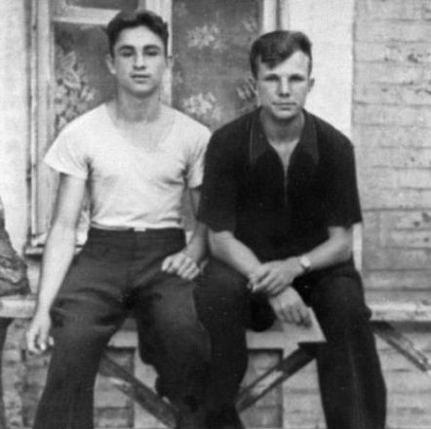
В Москву…
Семья Гагариных жила трудно, и поэтому Юрий принял решение после шести классов поступить в ремесленное училище, получить рабочую профессию. Было принято решение, что он поедет в Москву, к дяде Савелию Ивановичу. Когда Юра прощался с семьей на вокзале и поезд тронулся, он произнес: «Поехали!». Тогда он и представить себе не мог, что спустя 12 лет это слово услышит весь мир. Юрий поступил в Люберецкое ремесленное училище, лучших учеников которого направляли учиться в Саратовский техникум. В их число попал и Юрий Гагарин. Так началась новая страница в его биографии…

Slide 6
Первые шаги в небо
Учиться в Саратове было гораздо труднее. Однажды преподаватель физики поручил Юрию сделать доклад о Константине Эдуардовиче Циолковском. Изучив его работы, Юрий впервые почувствовал, что это – реально и, возможно, даже в самом ближайшем будущем… В Саратове был аэроклуб, в котором Юрий Гагарин впервые поднялся в небо, сначала как пассажир, а потом и как пилот, впервые прыгнул с парашютом.
Юрий Гагарин вспоминал о своем полете: «Случилось так, что что во время моего первого самостоятельного полета на аэродроме присутствовал корреспондент местной газеты, в которой появилась моя фотография в летном шлеме и такое упоминание обо мне: «Сегодня учащийся индустриального техникума комсомолец Юрий Гагарин совершает свой первый самостоятельный полет. Юноша волнуется. Но движения его четки и уверенны. Гагарин поднимает правую руку, спрашивает разрешения на взлет. «Взлет разрешаю», - предает по радио руководитель полетов. В воздух одна за другой взмывают машины…». В этот день я понял, что на всю жизнь полюбил небо».

Slide 7
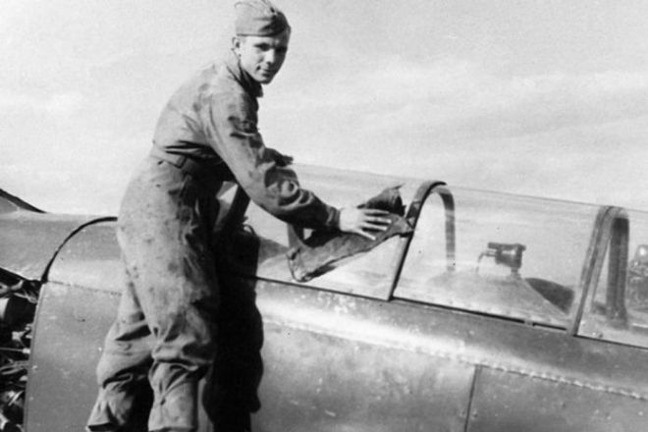

Slide 8
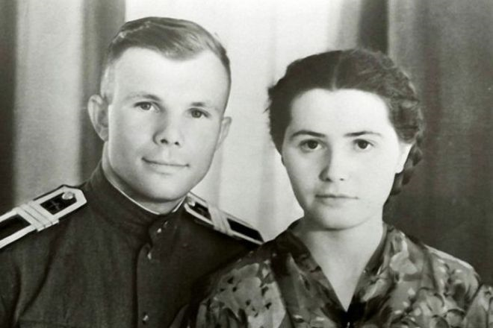
Техникум Юрий окончил на отлично и нужно было решать, что делать дальше: работать по специальности техником-литейщиком или же связать свою жизнь с авиацией. Юрий выбрал небо. Когда подошел срок идти в армию, в военкомате он, ка уже имеющий опыт полетов, попросился служить в авиации и подал документы на поступление в Оренбургское авиационное училище. После окончания армейской службы Гагарин едва не покинул училище. Но товарищи и будущая жена Валя уговорили его не оставлять своей мечты и доучиться.

Slide 9
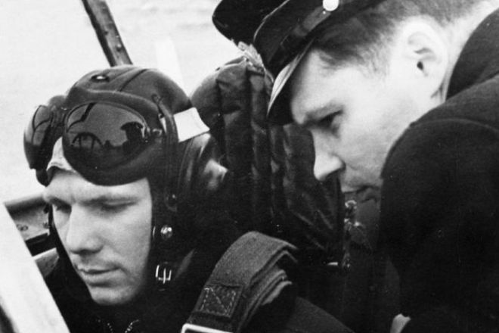
За Полярным кругом
Окончив летное училище с отличием, Гагарин решил отправиться служить в авиацию Северного флота, за Полярный круг. Почему он сделал такой выбор? Наверное, потому, что всегда стремился туда, где труднее, где нужно преодолевать вызовы, испытывать свои силы. Служба проходила на военно-воздушной базе Луостари, на севере Мурманской области.

Slide 10
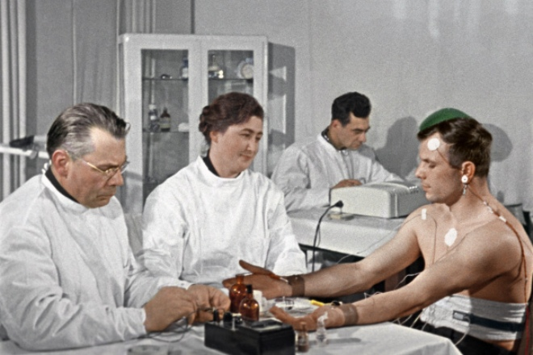
Рапорт
В 1957 году был запущен первый спутник, а следом за ним и второй, на борту которого в космос уже отправилась собака. Стало ясно, что полет человека в космос не за горами. Но когда он состоится и кто станет первым космонавтом? Гагарин с товарищами спорили до хрипоты. Они набрасывал чертежи будущего корабля, пытаясь представить, каким он должен быть. Но одно дело мечтать, а другое – сделать для этого реальные шаги, снова поломать уже начавший налаживаться жизненный уклад… Тщательно все обдумав, Юрий Гагарин подает рапорт с просьбой о зачислении его в отряд космонавтов, если, конечно, такой уже существует… Потянулись долгие дни ожидания. И вот наконец накануне своего двадцатипятилетия Гагарин получил вызов в Москву. После прохождения строгой медкомиссии он снова вернулся в часть и ждал, надеялся, что придет новый вызов. Вызов пришел… Мечта стала ближе еще на шаг…

Slide 11
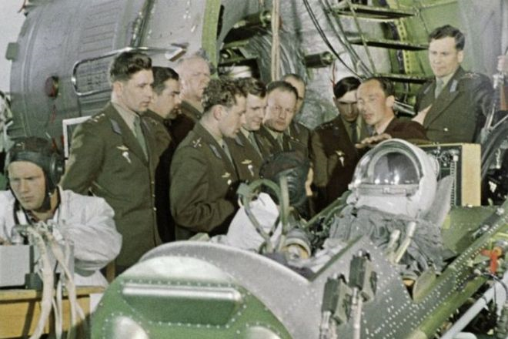
Первый отряд
В первый отряд космонавтов было отобрано всего двадцать человек из нескольких тысяч добровольцев. Вскоре из первого отряда выделили еще более маленькую группу – тех, кто будет готовиться к полету в ускоренном режиме, в первую очередь. Кроме Гагарина в этой группе оказались Герман Титов, Павел Попович, Андриян Николаев, Валерий Быковский и Григорий Нелюбов.

Slide 12
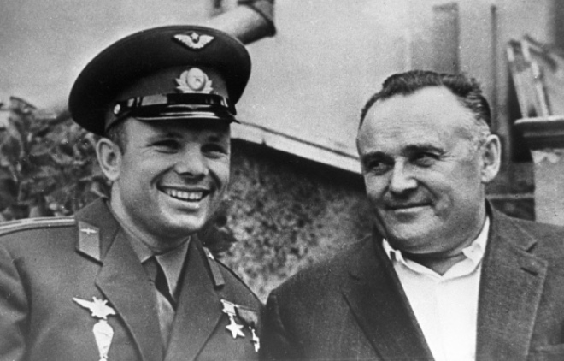
Кто первый?
Решение о том, кто полетит в космос первым принималось специальной комиссией. Но мнение космонавтов учитывалось тоже. Однажды Королев предложил всем членам отряда написать, кто же по их мнению, должен быть первым. Большинство назвали фамилию Гагарин. Космический старт готовился в строжайшей секретности.

Slide 13
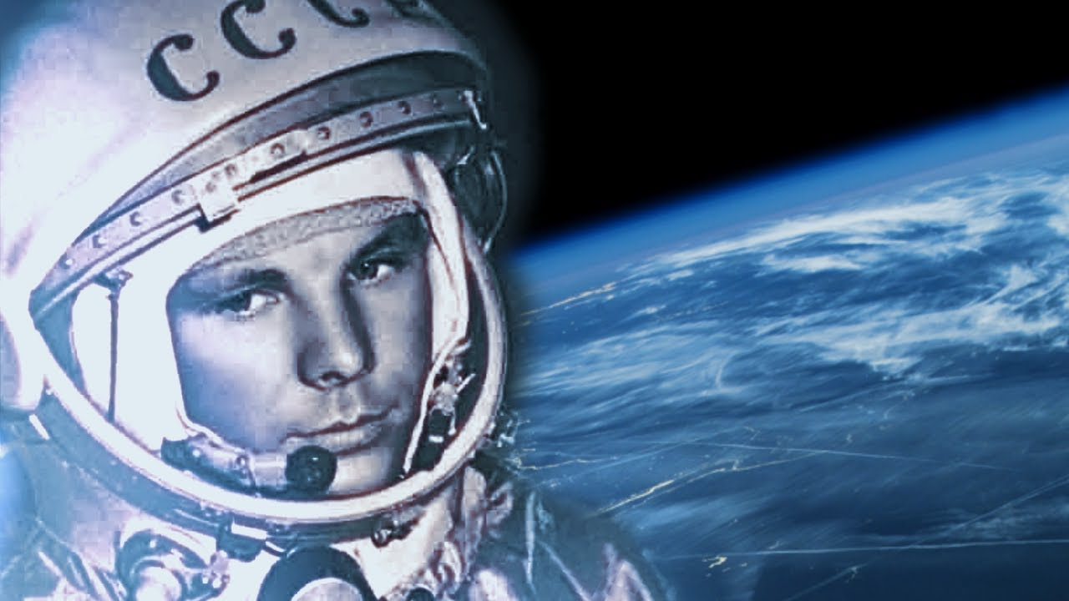
Поехали!
12 апреля 1961 года в 9 часов 7 минут с космодрома «Байконур» стартовал космический корабль «Восток» с первым космонавтом Юрием Гагариным
на борту

Slide 14
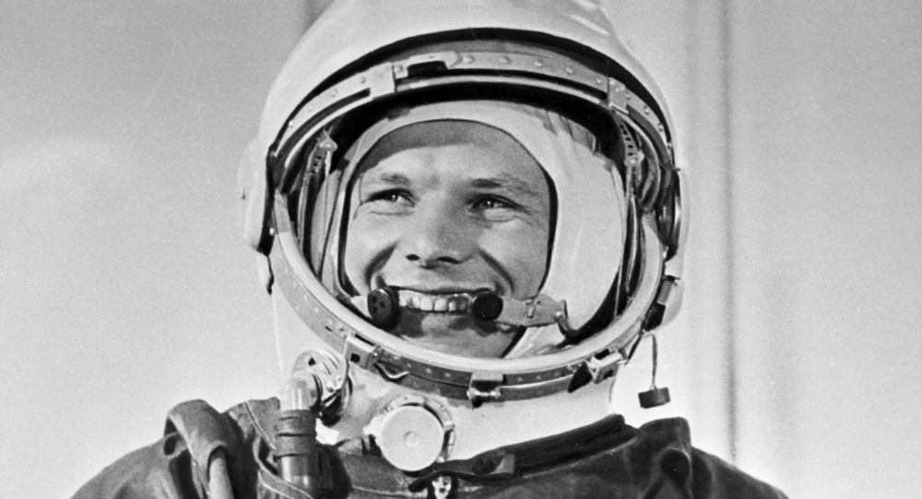
Первый полет человека в космос продолжался 108 минут… Приземлился спускаемый аппарат в Саратовской области, где когда-то Первый космонавт впервые поднялся в небо и прыгнул с парашютом. Об его полете уже сообщили по радио. Для сообщения по радио было подготовлено три разных текста. Прочитать нужно было только один из них. В одном, печальном, говорилось о том, что космонавт погиб во время полета. В другом, заготовленном на случай внештатного приземления, звучал призыв к людям всего мира помочь в моих поисках. Но, к счастью, они не понадобились, и было зачитано только третье, праздничное, об успешно выполненном полете.

Slide 15
Последний полет
27 марта 1968 года был для Юрия Гагарина обычным днем. С утра тренировочные полеты, а затем планировались различные встречи. Ранним утром Гагарин вместе с командиром полка, полковником Владимиром Сергеевичем Серегиным, опытнейшим летчиком-испытателем, поднялись в воздух на истребителе МиГ-15. Ничто не предвещало беды, полет проходил нормально и уже завершался. Но вдруг, после слов Юрия Алексеевича: «Я – 625-й, задание выполнил. Высота 5200, разрешите вход», связь прервалась.
Самолет несколько часов не могли найти. Все это время у товарищей Гагарина и Серегина, летчиков и космонавтов, еще теплилась надежда найти их живыми. И только когда обнаружили большую воронку на месте падения самолета, а неподалеку от нее - бумажник Юрия Алексеевича с удостоверением личности, водительскими правами и фотографией Королева, все стало ясно…

Slide 16
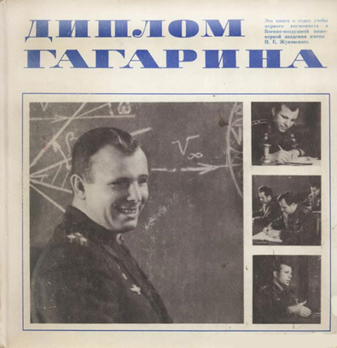
Предлагаем вашему вниманию литературу из фонда библиотеки, рассказывающую о жизни первого космонавта - Ю. А. Гагарина
Белоцерковский, Сергей Михайлович.
Диплом Гагарина [Текст] / С. М. Белоцерковский ; худож. В. Аладьев. - Москва : Молодая гвардия, 1986. - 175 с. : фот. ; 20 см. - 155 000 экз. - (в пер.) : 1.10 р.
Аннотация: Руководитель дипломного проекта Первого космонавта С. М. Белоцерковский рассказывает об учебе Юрия Алексеевича Гагарина и его товарищей по первому отряду космонавтов в Военно-воздушной академии имени Н. Е. Жуковского. Из 'первых рук' читатель сможет узнать об этом пока еще малоизвестном периоде жизни Первого космонавта. Большинство фотографий Ю. А. Гагарина, помещенных в книге, публикуются впервые.

Slide 17

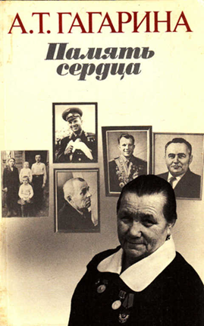
Гагарин, Валентин Алексеевич.
Мой брат Юрий [Текст] : Повесть / В. А. Гагарин; лит. запись В. Сафонова. - 2-е изд., доп. - Москва : Московский рабочий, 1979. - 384 с. : ил. ; 21 см. - 100 000 экз. - (в пер.) : 1.80 р.
Аннотация: В повести рассказывается о детстве и юности первого космонавта земли Юрия Алексеевича Гагарина, о времени и условиях, в которых он рос, в которых развивался и мужал его характер.
Гагарина, Анна Тимофеевна.
Память сердца / А. Т. Гагарина ; рец.: А. А. Леонов, В. А. Шаталов ; [фото. : П. Барзинского, В. Гусева, В. Зимина и др., фотохроника АПН и ТАСС из семейного архива Гагариных]. - 2-е изд. - Москва : Агентства печати Новости, 1986. - 224 . : ил. - 0.85 р.
Аннотация: Анна Тимофеевна Гагарина - мать первого космонавта Земли рассказывает в этой книге о жизни сына, о том, как мальчик из простой крестьянской семьи поднялся к вершинам современной науки и техники, как всю свою жизнь сознательно и целеустремленно шел он к своему звездному часу - звездному часу всего человечества.

Slide 18

Гагарина, Валентина Ивановна.
108 минут и вся жизнь [Текст] : биография отдельного лица / В. И. Гагарина. - 3-е изд., доп. - Москва : Молодая гвардия, 1986. - 160 с. : фотогр. ; 20 см. - 50 000 экз. - (в пер.) : 1.30 р.
Аннотация: О подвиге Юрия Алексеевича Гагарина написаны документальные повести и романы, стихотворения и песни на многих языках мира, сняты кинофильмы. Есть музеи, пластинки, есть собрания картин... Всемирная известность, всемирная слава. А каким космонавт-1 был в повседневной, будничной жизни, среди друзей, близких? Книга "108 минут и вся жизнь" о Юрии Гагарине, о человеке планеты Земля, который первым перешагнул грань космического неведомого, о его жизни и любви, призвании и идеалах. Эта книга о трудном пути в космос, 108 минутах звездного полета и о том, что было потом... Написала его жена и друг космонавта-1 Валентина Ивановна Гагарина.

Slide 19


Губарев, Владимир Степанович.
Утро космоса. Королев и Гагарин [Текст ] : / В. С. Губарев ; ред. В. Родиков ; худож. А. Салтанов. - Москва : Молодая гвардия, 1984. - 191 с. : ил. ; 21 см. - (Люди и космос). - 100000 экз. - (в пер.) : 0.55 р.
Аннотация: Книга о Главном конструкторе ракетно-космической техники и Первом космонавте планеты. В биографической хронике писатель рассказывает, как эти два человека шли к 12 апреля 1961 года.
Казаков, Семён Дмитриевич.
Юрий Гагарин: портрет без ретуши [Текст] / С. Д. Казаков. - Москва : Советская Россия, 1991. - 176 с. : ил. ; 20 см. - 50 000 экз. - ISBN 5-268-01407-2 : 2.00 р.
Аннотация: Гибель первого космонавта планеты Ю. А. Гагарина люди назвали трагедией века. Легенды и домыслы высказывались самые невероятные, потому что сразу не было сказано правды. Смоленский журналист Семен Казаков, один из близких друзей Юрия Гагарина еще по совместной службе на Севере, после долгих и кропотливых поисков пришел к определенному мнению о причинах катастрофы.

Slide 20


Монвиж- Монтвид, Александр.
Юрий Гагарин [Текст] : биография великого человека / А. Монвиж- Монтвид ; худож. М. М. Салтыков. - Москва : Издательство АСТ, 2015. - 60,[4] с. : ил. ; 27 см. - (Будь как я). - 3 000 экз. - ISBN 978-5-17-088879-5 (в пер.) : 213.40 р.
Аннотация: Книга о жизни первого космонавта Земли Юрия Александровича Гагарина написана в необычной манере- от первого лица. Надеемся, что эта форма заинтересует юных читателей, и они узнают много нового и интересного о настоящих героях- покорителях космоса.
Обухова, Лидия Алексеевна.
Вначале была Земля [Текст] : Повесть-воспоминание о Юрии Гагарине / Л. А. Обухова. - Москва : Современник, 1973. - 269 с. : ил., фот. ; 20 см. - 150 000 экз. - (в пер.) : 1.11 р.
Аннотация: К образу Юрия Гагарина писательница подошла своеобразно. Она отказалась от исключительности образа героя, но показала Первого космонавта человеком среди людей, со всем его обаянием и неподдельной народностью. Гагарин — это символ и нашего настоящего и нашего будущего.

Slide 21
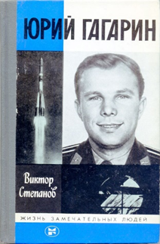
Степанов, Виктор Александрович.
Юрий Гагарин : биография отдельного лица / В. А. Степанов. - Москва : Молодая гвардия, 1987. - 335 с. : ил. ; 21 см. - (Жизнь замечательных людей. Серия биографий ; Вып. 1 (676)). - 300000 экз. - (в пер.) : 1.70 р.
Аннотация: В немеркнущем созвездии героев нашего народа ослепительно ярко сверкает короткая жизнь первого космонавта планеты — Юрия Алексеевича Гагарина. Книга построена на обширном документальном материале, важное место в котором занимают свидетельства близких друзей и соратников Юрия Гагарина, а также собственные воспоминания автора, лично знавшего первопроходца космоса. Рецензенты: дважды Герой Советского Союза, летчик-космонавт СССР П. Р. Попович; первый заместитель председателя Федерации космонавтики СССР И. Г. Борисенко. В книге использованы фотографии: П. Барашева, А. Моклецова, И. Снегирева, А. Софийского, М. Харлампиева, В. Шмакова, А. Щекочихина.
Составитель: библиограф Л. В. Третьякова

